Slide 1
Точки и линии
Тема №9

Slide 2
Общи свойства

Slide 3
Координати
Координати в СУИКА
Фиксирана декартова координатна система
Координати се представят чрез масив от числа
Редът на координатите е фиксиран: [x, y, z]
Употреба
Координати на точки
Координати на обекти
Вектори

Slide 4
Примери
Събиране на вектори
Покомпонентно събиране
function vAdd(a,b)
{
var x = a[0]+b[0];
var y = a[1]+b[1];
var z = a[2]+b[2];
return [x,y,z];
}

Slide 5
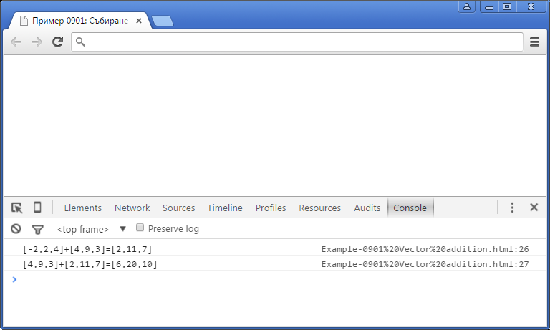
ПРОБА

Slide 6
Дължина на вектор
Координатите са дължините на вектора по осите
function vLen(a)
{
return Math.sqrt(a[0]*a[0]+a[1]*a[1]+a[2]*a[2]);
}

Slide 7
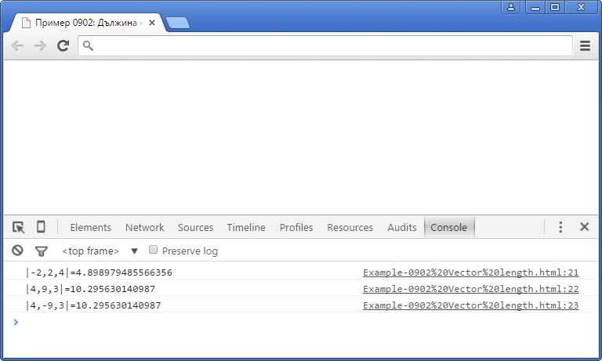
ПРОБА

Slide 8
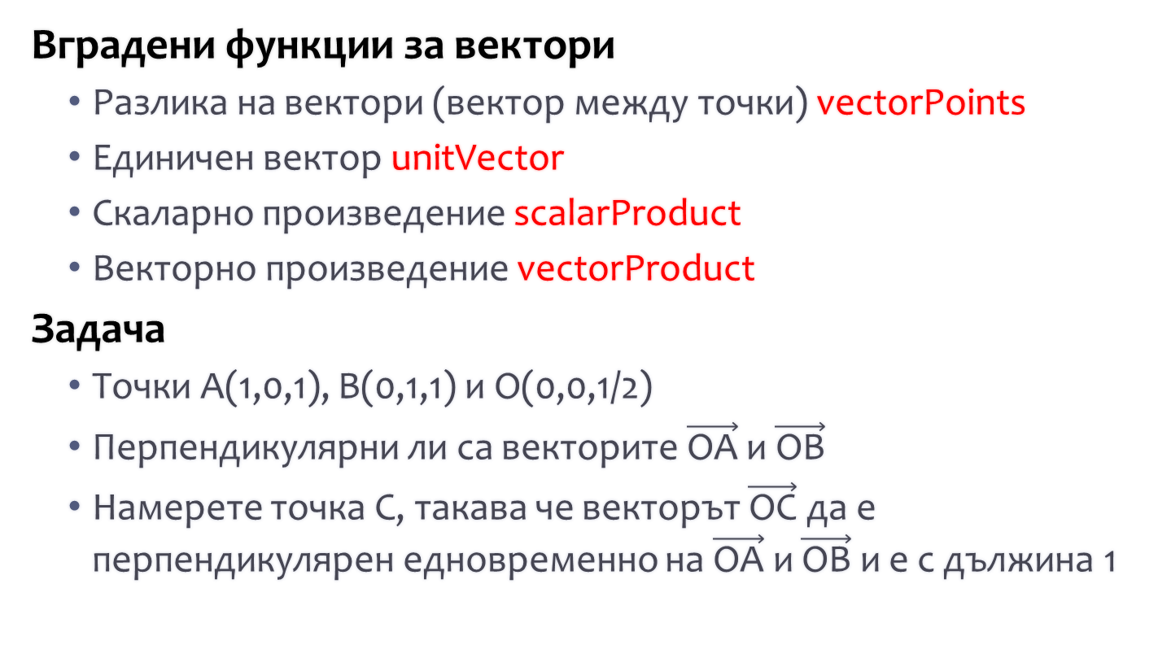
Вградени функции за вектори
Разлика на вектори (вектор между точки) vectorPoints
Единичен вектор unitVector
Скаларно произведение scalarProduct
Векторно произведение vectorProduct
Задача
Точки A(1,0,1), B(0,1,1) и О(0,0,1/2)
Перпендикулярни ли са векторите $\vec{\text{OA}}$ и $\vec{\text{O}\text{B}}$
Намерете точка C, такава че векторът $\vec{\text{O}\text{C}}$ да е перпендикулярен едновременно на $\vec{\text{OA}}$ и $\vec{\text{OB}}$ и е с дължина 1

Slide 9

Решение
$\vec{\text{OA}}$ и $\vec{\text{OB}}$ са перпендикулярни при скаларно произведение 0
Векторното им произведение дава вектор, перпендикулярен едновременно и на двата
C
B
А
O

Slide 10
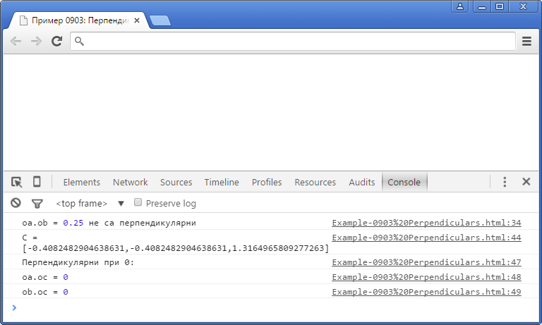
ПРОБА

Slide 11
Точка

Slide 12
Точка в СУИКА
Точка
Графичен обект със свойства
Използва се за рисуване на точка
Създаване на точка
Чрез клас new Suica.Point ( координати )
Чрез функция point ( координати )
Координатите са вектор (масив от три числа)

Slide 13
Пример
Да се създадат 8 точки във върховете на куб
При страна 20, върховете са с координати ±10
Осемте комбинации генерират осемте върха
point([+10,+10,+10]);
point([+10,+10,-10]);
point([+10,-10,+10]);
point([+10,-10,-10]);
point([-10,+10,+10]);
point([-10,+10,-10]);
point([-10,-10,+10]);
point([-10,-10,-10]);

Slide 14
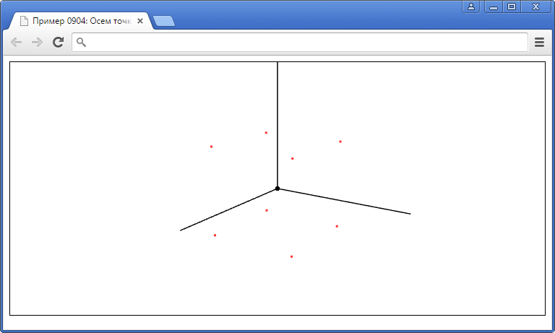
ПРОБА

Slide 15
Свойства
Център на точка
Задава се при конструирането на точка
Записва се в променливата center
Размер на точка
Определя само видимия размер
Не зависи от разстоянието
По подразбиране е 3
Записва се в променлива pointSize

Slide 16
Пример
Точки от върховете на куб да се направят големи
Последователно запомняме точките в променлива
Чрез нея дефинираме свойството
a = point([+10,+10,+10]);
a.pointSize = 20;
a = point([+10,+10,-10]);
a.pointSize = 20;

Slide 17
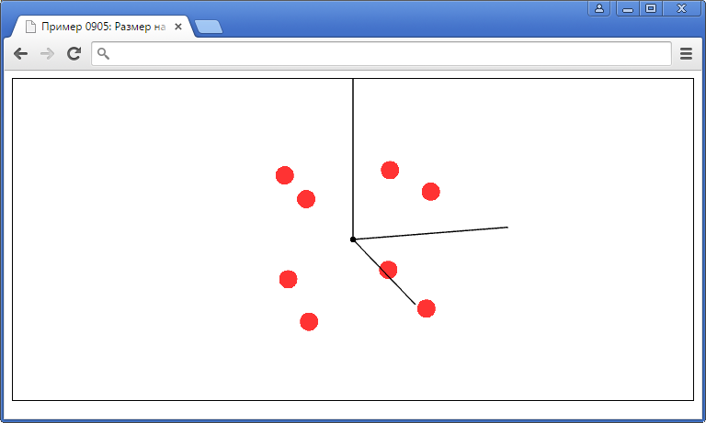
ПРОБА

Slide 18
Цвят на точка
Определя цвета на точката
Масив от три числа от 0 до 1
По подразбиране е червен
Записва се в променлива color
Пример
Точките да са големи и цветни
a = point([+10,+10,+10]);
a.pointSize = 20;
a.color = [0.5,0.5,0.5];

Slide 19
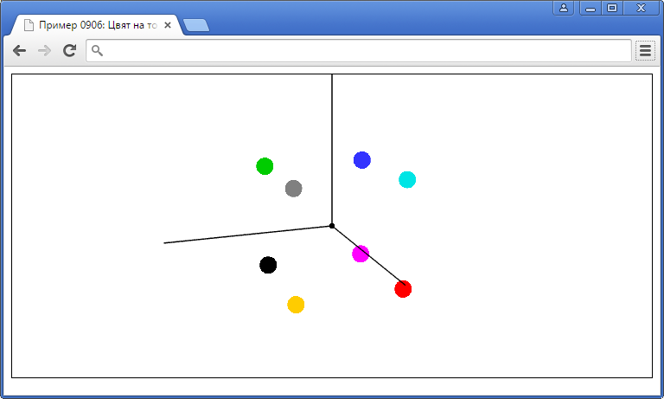
ПРОБА

Slide 20
Видимост на точка
Определя дали точката да се рисува
По подразбиране е true
Записва се в променлива visible

Slide 21
Примери с точки

Slide 22
Пример №1
Случайни точки по линия
Две точки в пространството
Да нарисуваме n случайни точки между тях
Идея за решение
Линейна комбинация от двете точки
Коефициентът на комбинация е между 0 и 1
Коефициентът е случайно избран

Slide 23
Решение
Достъп до координатите на точките чрез center
Случайно число чрез функцията random(от,до)
for (var i=0; i<n; i++)
{
var k = random(0,1);
var x = a.center[0]*(1-k)+k*b.center[0];
var y = a.center[1]*(1-k)+k*b.center[1];
var z = a.center[2]*(1-k)+k*b.center[2];
point([x,y,z]);
}

Slide 24
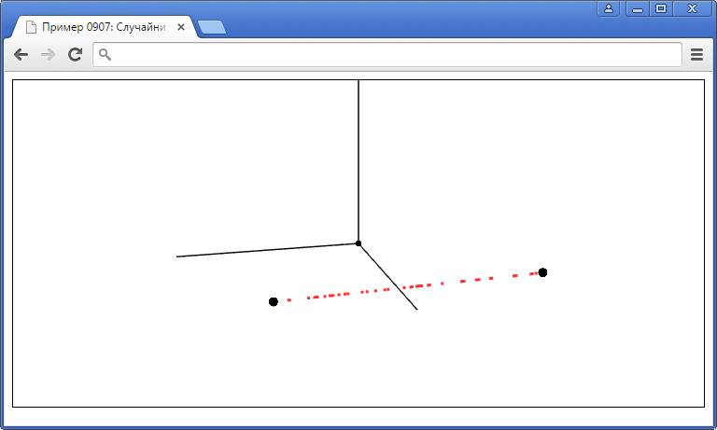
ПРОБА

Slide 25
Пример №2
Случайни точки по окръжност
Невидима окръжност с фиксиран радиус
Да нарисуваме n случайни точки по окръжността
Идея за решение
За удобство центърът на окръжността е (0,0,0)
В полярни координати точките имат еднакъв радиус и случаен ъгъл

Slide 26
Решение
Ще използваме radians(ъгъл) за получаване на радиани
От полярни координати ще получим декартови
for (var i=0; i<n; i++)
{
var alpha = random(0,radians(360));
var x = r*Math.cos(alpha);
var y = r*Math.sin(alpha);
point([x,y,0]);
}

Slide 27
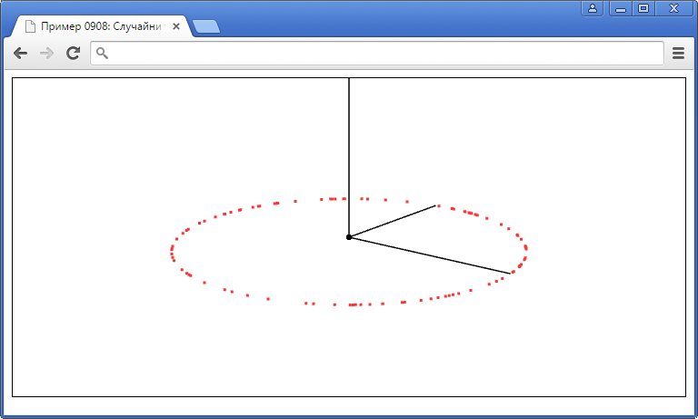
ПРОБА

Slide 28
Вариант
Равномерно разположени n точки
Точка №i е на ъгъл 360.i/n
for (var i=0; i<n; i++)
{
var alpha = radians(360*i/n);
var x = r*Math.cos(alpha);
var y = r*Math.sin(alpha);
point([x,y,0]);
}

Slide 29
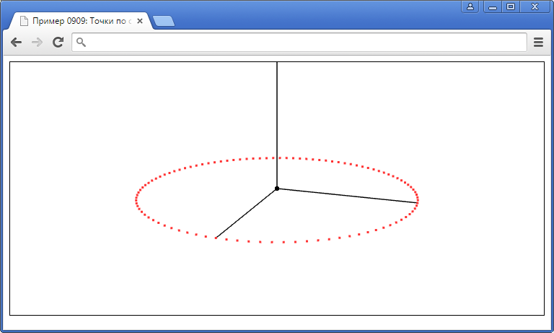
ПРОБА

Slide 30
Пример №3
Случайни точки по сфера
Използваме аналогично решение като при окръжност
Преобразуваме сферични координати в декартови
var alpha = radians(random(0,360));
var beta = radians(random(-90,90));
var x = r*Math.cos(alpha)*Math.cos(beta);
var y = r*Math.sin(alpha)*Math.cos(beta);
var z = r*Math.sin(beta);
point([x,y,z]);

Slide 31
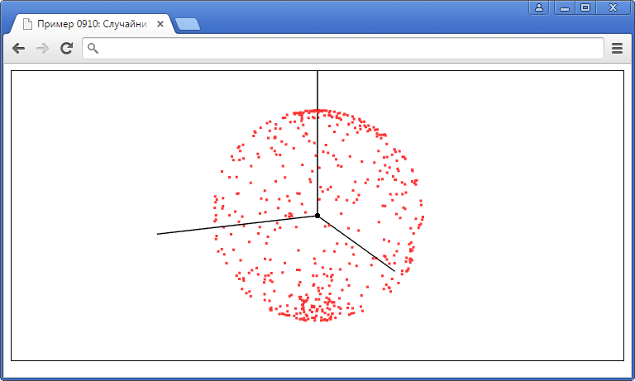
ПРОБА

Slide 32
Вариант
Големи цветни точки
Случаен избор на цвят с random
var a = point([x,y,z]);
a.color = [random(0,1),random(0,1),random(0,1)];
a.pointSize = 7;

Slide 33
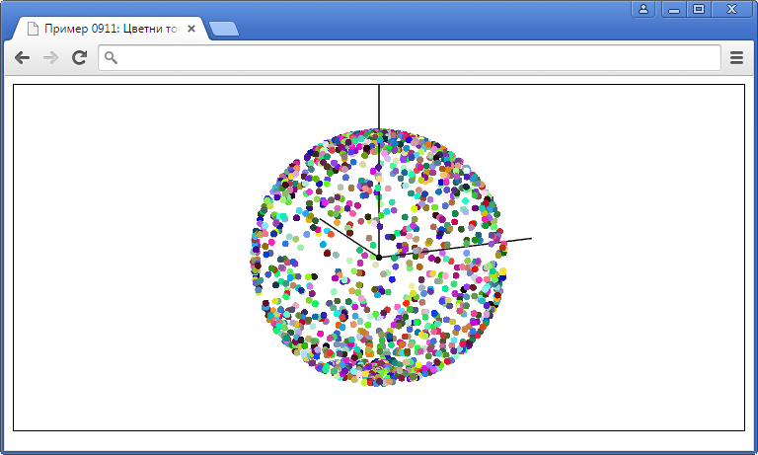
ПРОБА

Slide 34
Линия, лъч, отсечка

Slide 35
Линия в СУИКА
Линия
Графичен обект със свойства
Използва се за рисуване на линии през две точки
Създаване на линия
Чрез клас new Suica.Line ( точка, точка )
Чрез функция line ( точка, точка )
Първа точка
Втора точка

Slide 36
Пример
Да се създадат радиално и равномерно разположени линии
Едната точка на всички линии е фиксирана, а другата е от окръжност около първата
for (var i=0; i<n; i++)
{
var alpha = radians(180*i/n);
var x = Math.cos(alpha);
var z = Math.sin(alpha);
line([0,0,0],[x,0,z]);
}

Slide 37
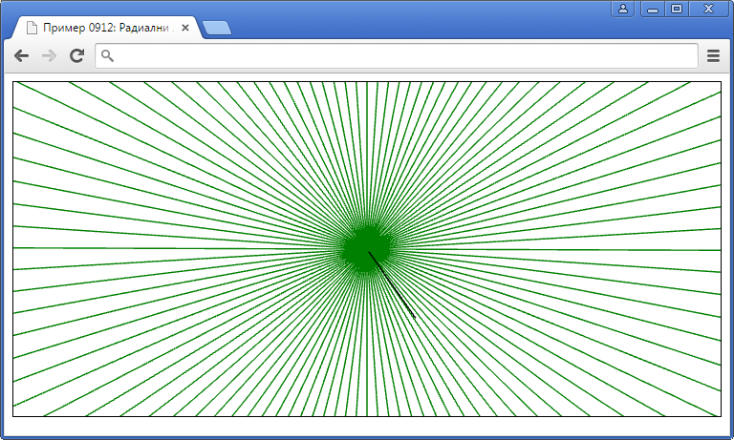
ПРОБА

Slide 38
Свойства
Свойства на линия
Координатите на точките, през които минава линия, се записват в свойствата to и from
Цветът е в color, зелен по подразбиране
Видимостта е във visible

Slide 39
Лъч в СУИКА
Лъч
Използва се за рисуване на лъчи от точка през друга точка
Същите свойства като при линията
Създаване на лъч
Чрез клас new Suica.Ray ( точка, точка )
Чрез функция ray ( точка, точка )
Първа точка
Втора точка

Slide 40
Пример
Да се създаде тунел от успоредни лъчи
Началната точка на всеки лъч е от окръжност, а втората е отместена от нея на 1
for (var i=0; i<n; i++)
{
var alpha = radians(360*i/n);
var x = 15*Math.cos(alpha);
var z = 15*Math.sin(alpha);
ray([x,0,z],[x,1,z]);
}

Slide 41
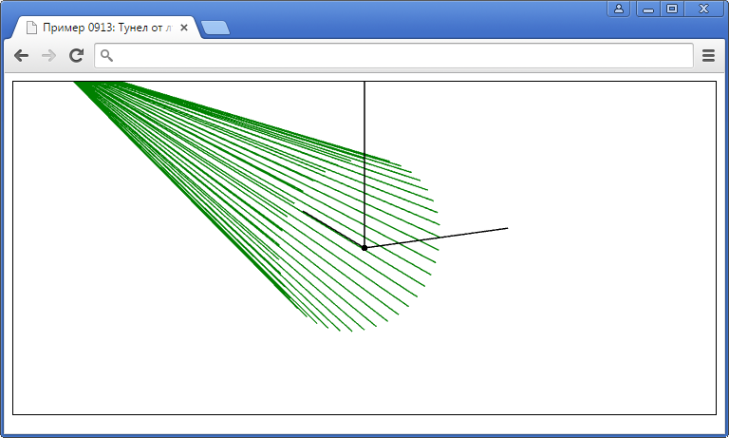
ПРОБА

Slide 42
Отсечка в СУИКА
Отсечка
Използва се за рисуване на отсечки между две точки
Същите свойства като при линията
Създаване на отсечка
Чрез клас new Suica.Segment ( точка, точка )
Чрез функция segment ( точка, точка )
Първа точка
Втора точка

Slide 43
Пример
Да се създадат отсечки-допирателни на окръжност
Идея за решение
Имаме точка на допиране
Векторът от центъра на окръжността до тази точка е перпендикулярен на векторите от тази точка до краищата на отсечката

Slide 44
Завъртане на 90°
Използваме еднакви триъгълници
Ако единият вектор е (Δx,Δy), то перпендикулярни на него са (–Δy,Δx) и (Δy,–Δx)
Y
Δx
Δy
Δy
Δx
X

Slide 45
Решение
Координатите на точка по окръжността са координати на вектора до нея
Използваме ги за намиране на крайните точки на отсечките
for (var i=0; i<n; i++)
{
var alpha = radians(360*i/n);
var dX = 15*Math.cos(alpha);
var dZ = 15*Math.sin(alpha);
segment([dX-dZ,0,dZ+dX],[dX+dZ,0,dZ-dX]);
}

Slide 46
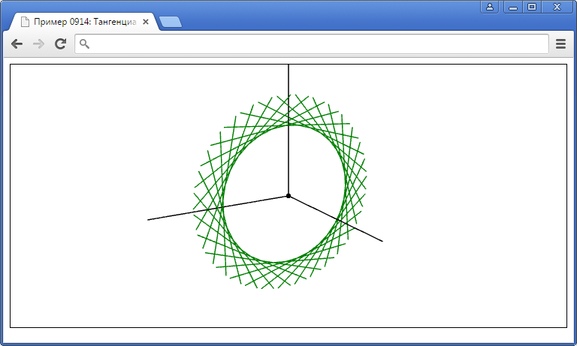
ПРОБА

Slide 47
Обобщение

Slide 48
Графични обекти
Стойности
Координатите и векторите са масиви от три числа
Цветовете са масиви от три числа между 0 и 1
Помощни функции
random – случайно дробно число в интервал
radians – преобразува градуси в радиани

Slide 49
Общи свойства
center – координати на обект
color – цвят на обект
visible – видимост или невидимост на обект
pointSize – размер на точка (за образи на обекти, представени чрез точки)

Slide 50
Графични обекти
Точка
Конструира се с new Suica.Point или point
Поддържа общите свойства center, color, visible и pointSize
Линия
Конструира се с new Suica.Line или line
Точките на създаване са в свойствата from и to
Поддържа общите свойства color и visible

Slide 51
Лъч
Конструира се с new Suica.Ray или ray
Свойствата са същите като при линията
Отсечка
Конструира се с new Suica.Segment или segment
Свойствата са същите като при линията

Slide 52
Край
Коментари, въпроси

